Slide 1
신용예측 모델 생성
산업정보시스템공학과
20141873이현석

Slide 2
목차
1. 주제 선정 배경
2. 데이터 출처 및 설명
3. 개발 환경 및 개요도
4. 변수 설명
5. 전처리 과정 : 결측치/ 이상치 처리
6. 분석 과정 : 알고리즘
7. 인사이트 도출
8. 향후 개선 방향

Slide 3
1. 주제 선정 배경

Slide 4
1. 주제 선정 배경
대출이 될까? 안될까?
금융권은 대출, 이자 등의 여신사업이 핵심 수익원

Slide 5
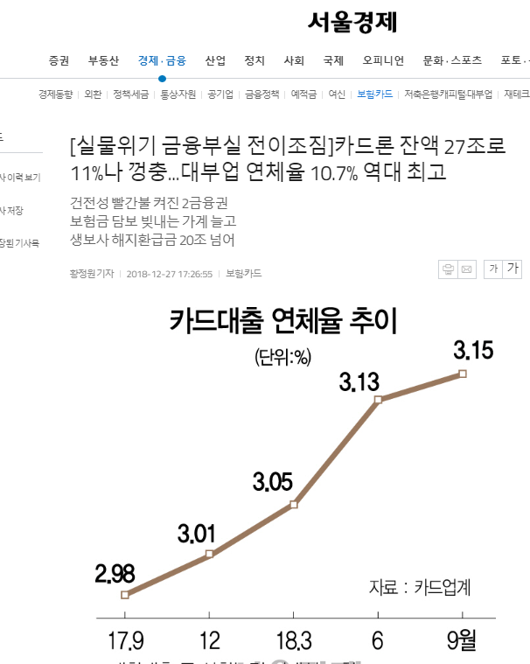



1. 주제 선정 배경
관련 기사

Slide 6
1. 주제 선정 배경
대출이 될까? 안될까?
금융권은 대출, 이자 등의 여신사업이 핵심 수익원
돈을 갚을 능력이 되는가?
꾸준히 상환을 해왔는가?
신용평가를 예측하는 모델을 만들자!

Slide 7
2. 데이터 출처 및 설명

Slide 8
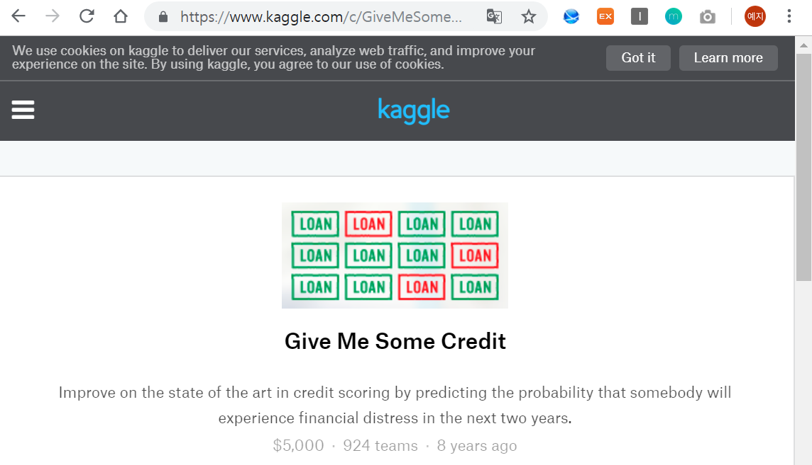
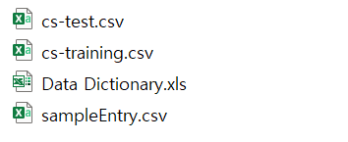
2. 데이터 출처 및 설명
Kaggle
Give Me Some Credit

Slide 9
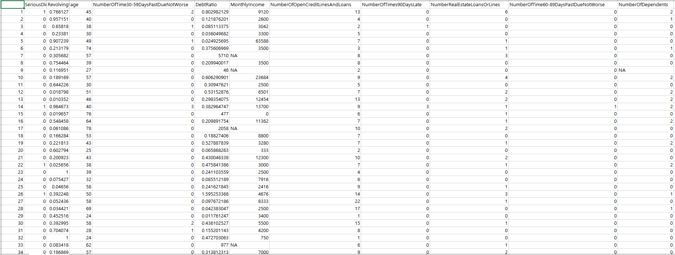
2. Training Data Set
Kaggle
Give Me Some Credit
cs_trainingdata 15만개

Slide 10
3. 개발 환경 및 개요도

Slide 11
3.개발 환경
OS : windows10
Language : python 3.6
Tool : anaconda, jupyter notebook
Package :
matplotlib==2.2.2
numpy==1.14.3
pandas==0.23.0
scikit-learn==0.19.1
scipy==0.1.1
sklearn==0.0
5. 협업 : github, google drive

Slide 12
3. 데이터 분석 개요도
데이터 로드 : pd.read_csv()
데이터 시각화
변수값 분석
변수간 상관관계
전처리 & 테스트 모델 생성
3개의 변수(월 수입, 부채, X-day) 이상치, 결측치 처리에 따른 6개의 모델
검증 및 최적 모델 선택
GradientBoostingClassifier

Slide 13
4. 변수 설명

Slide 14
4. 변수 설명
변수이름 | 값
SeriousDlqin2yrs | 최근 2년 내에 90일 이상 연체여부(1,0)
RevolvingUtilizationOfUnsecuredLines | 빚 / 신용한도 (값이 클수록 빚이 많다)
age | 차입자의 연령
NumberOfTime30-59DaysPastDueNotWorse | 연체 일수가 30-59일 연체한 횟수
DebtRatio | 부채상환금, 이혼 수당, 생활비 / 월 소득
MonthlyIncome | 월 수입

Slide 15
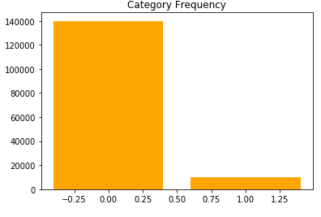
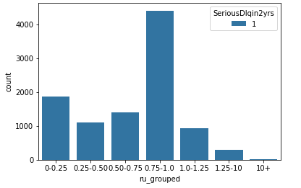
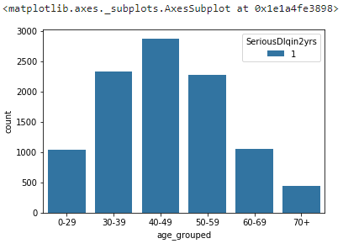
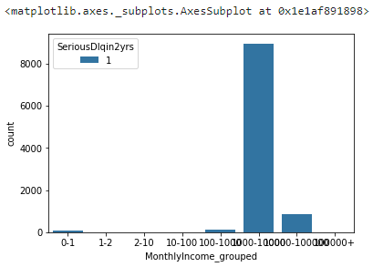
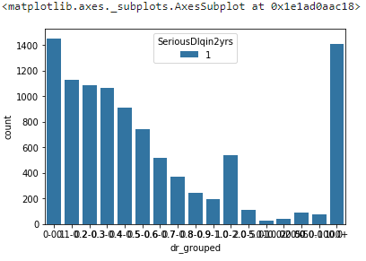
전체 15만개 데이터 중 14만명은 연체경험이 없고 1만명은 연체 경험이 있습니다.
신용한도 대비 빚의 비율 별 연체 경험자 분포 입니다.
연령별 연체 경험자 분포 입니다.
월 수입별 연체 경험자 분포입니다. 1천-1만에 해당 하는 그룹이 연체를 가장 많이 경험했습니다.
부채 비율별 연체 경험자 분포입니다. 월수입의 5000배 이상 채무를 가진 사람이 1500명 이상임을 알 수 있습니다.

Slide 16
4. 변수 설명
변수이름 | 값
NumberOfOpenCreditLinesAndLoans | 오픈 크레딧 라인과 대출 수
NumberOfTimes90DaysLate | 대출자가 90일 이상 연체한 횟수
NumberRealEstateLoansOrLines | 주택담보대출 및 부동산 대출 건수
NumberOfTime60-89DaysPastDueNotWorse | 대출자가 60-89일 연체한 횟수
NumberOfDependents | 피부양자 수

Slide 17
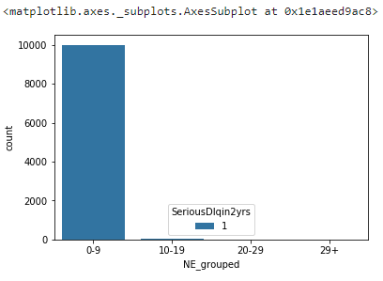
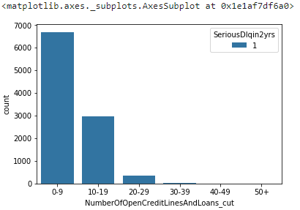
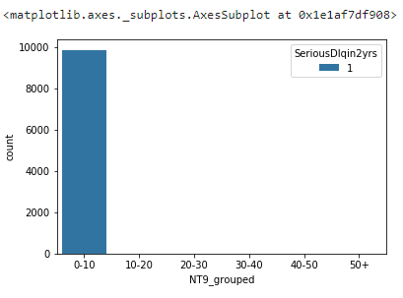
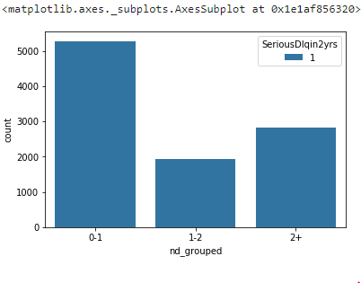
주택 담보 대출 횟수별 연체 경험자 분포입니다.
가입 되어있는 대출 상품의 개수 별 연체 경험자 분포입니다.
90일 이상 연체 경험자의 연령별 분포 입니다.
부양 가족수 별 연체 경험자 분포입니다.

Slide 18
5. 전처리 과정 : 결측치/이상치 처리

Slide 19
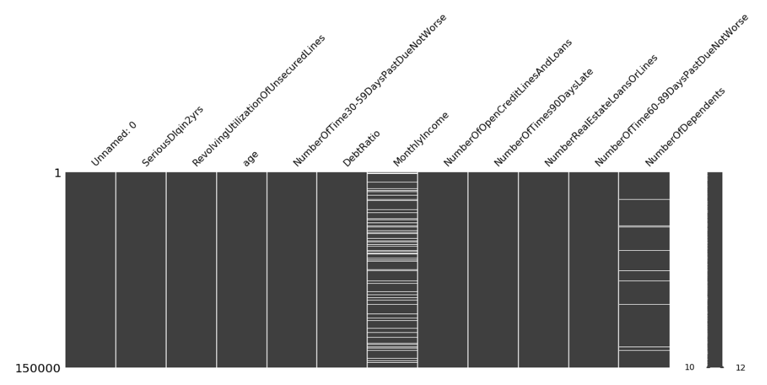
5. 전처리 과정
1) 결측치/이상치 처리

Slide 20
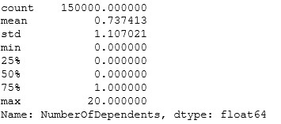
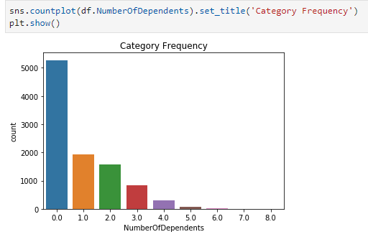
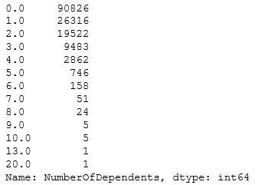
5. 전처리 과정
1) 결측치/이상치 처리
부양자 : 최빈값인 0으로 결측치를 채움

Slide 21
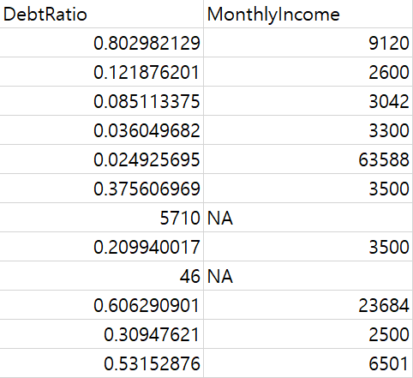
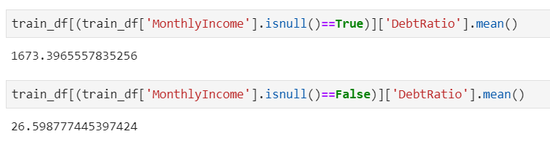
5. 전처리 과정
1) 결측치/이상치 처리
MonthlyIncome & DebtRatio

Slide 22
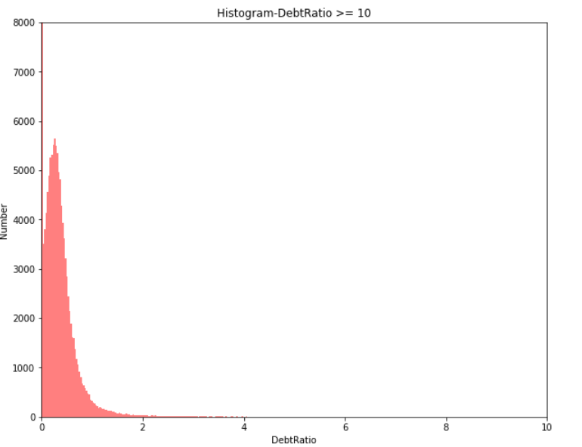
5. 전처리 과정
1) 결측치/이상치 처리
MonthlyIncome & DebtRatio

Slide 23
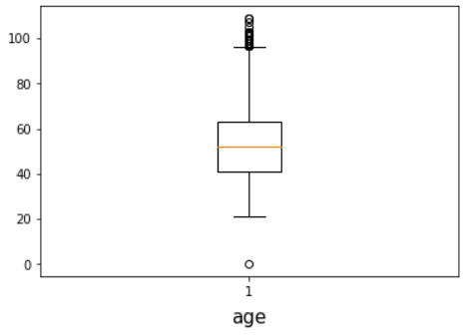
5. 전처리 과정
1) 결측치/이상치 처리
Age 이상치 처리
<< 경우의 수 >>
그대로
0살(1명) 제거
0살 제거하여 사용하기로함!!

Slide 24
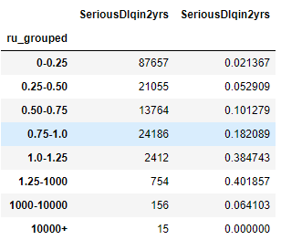
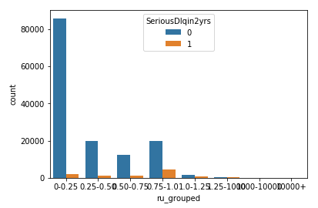
5. 전처리 과정
1) 결측치/이상치 처리
RevolvingUtilizationOfUnsecuredLines 이상치 처리
전처리 전 : RevolvingUtilizationOfUnsecuredLines의 countplot
할부 채무를 신용 한도의 합으로 나눈 값이므로 10000을 넘기 힘들다고 판단
이상치 처리 방법 종류
1. 단순제거
2. 대푯값 치환
3. 통계기반 처리 : 평균값
여기서 대푯값 치환방법을 선택하여 10000이 넘는 이상치들을 10000이하의 상한값으로 치환

Slide 25
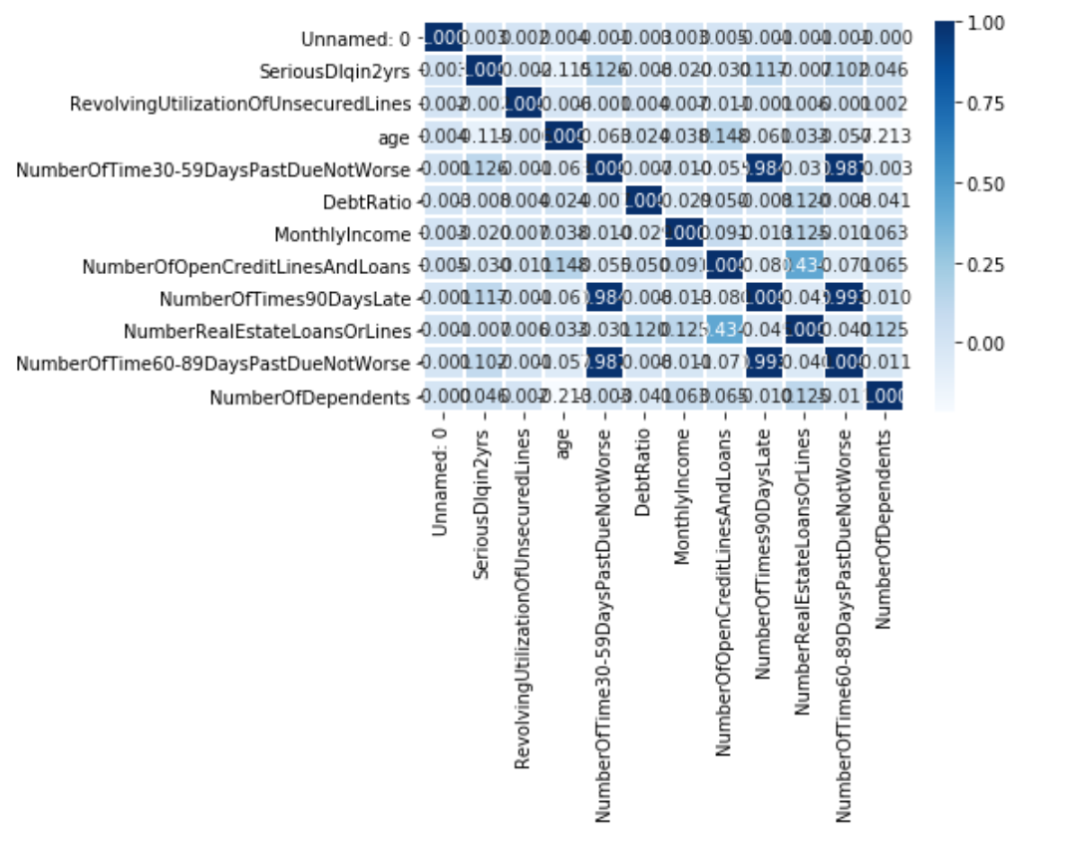
5. 전처리 과정
2) 상관관계가 높은 변수 처리
NumberOfTimes 'X' DaysLate
<<3개 변수 연관성 발견>>
NumberOfTime60-89DaysPastDueNotWorse
NumberOfTime30-59DaysPastDueNotWorse
NumberOfTimes90DaysLate
<<경우의 수>>
대표값 (NumberOfTimes90DaysLate)
3개 데이터 합
그대로

Slide 26
5. 전처리 과정
월 수입, 부채, X-day 변수로 6개의 경우의 수 생성
월수입 : median
부채 : 그대로
X day : 2개 삭제
월수입 : median
부채 : 그대로
X day : 그대로
월수입 : 삭제
부채 : 그대로
X day : 그대로
2013
C
월수입 : 제거
부채 : 그대로
X day : 3개 합
월수입 : 제거
부채 : 5 초과 제거
X day : 그대로
월수입 : 제거
부채 : 5초과 제거
X day : 3개 합

Slide 27
6.분석과정: 알고리즘

Slide 28
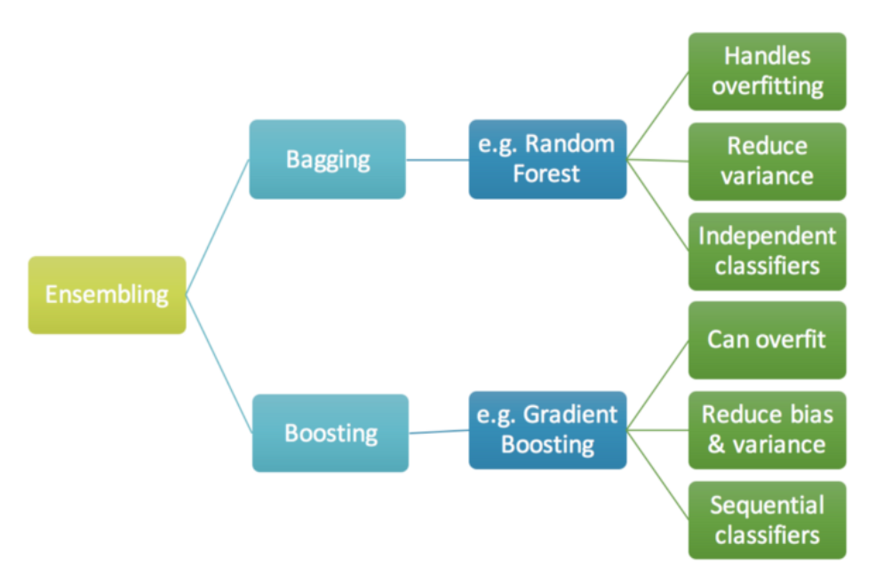
6. 분석과정 : 알고리즘
GradientBoostingClassifier

Slide 29
6. 분석과정 : 알고리즘
검증 : StratifiedKfold (10-Fold) 결과값
월수입 : median
부채 : 그대로
X day : 2개 삭제
월수입 : median
부채 : 그대로
X day : 그대로
월수입 : 삭제
부채 : 그대로
X day : 그대로
2013
C
0.8361
0.8633
0.8540
월수입 : 제거
부채 : 그대로
X day : 3개 합
월수입 : 제거
부채 : 5 초과 제거
X day : 그대로
월수입 : 제거
부채 : 5초과 제거
X day : 3개 합
0.8520
0.8544
0.8524

Slide 30
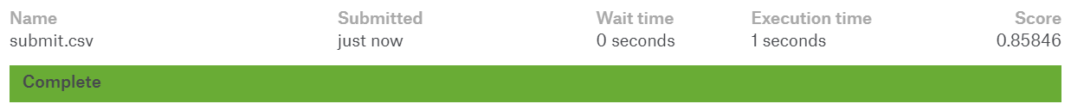
6. 분석과정 : 결과분석
월수입 : median
부채 : 그대로
X day : 그대로
0.8633 으로 best

Slide 31
7. 인사이트 도출

Slide 32



7. 인사이트 도출(1)
<< 자가 신용 정보 평가 모델 >>
기존 자가 신용 평가 어플은
금융 정보 등록 필요
=> 개인정보 걱정없이 스스로 신용 평가를 할 수 있습니다

Slide 33






7. 인사이트 도출(2)
<< 비금융 대체정보 활용>>

Slide 34
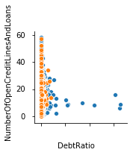
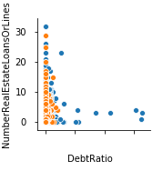
7. 인사이트 도출(3,4)
- 빚이 적을수록 오픈 대출수와 부동산 대출수가 많은데 잘 갚지않음
=> 향후 엄청난 빚을 질수있기 때문에 고위험군으로 분류하여 관리
- 개인사업자 또는 중소기업의 경우, 무분별한 대출을 통한 투자
=> 수익성 악화 / 부채 비율 증가/ 채무상환불능으로 이어질 가능성 높아져 신용이 떨어질 수 있음 => 적정선의 현금 유동성 확보 고려

Slide 35
8. 향후 개선방향

Slide 36
8. 향후 개선방향
NumberOfOpenCreditLinesAndLoans
MonthlyIncome
NumberOfTimes90DaysLate
age
DebtRatio
RevolvingUtilizationOfUnsecuredLines
금융데이터 외의 데이터를 활용하여 정확도를 높이자.
NumberOfTime30-59DaysPastDueNotWorse
NumberRealEstateLoansOrLines
NumberOfTime60-89DaysPastDueNotWorse
NumberOfDependents
AUC를 높이는 데이터(0,1)가 아니라 빌린 금액과 소득, 연체 일수에 비례하여 가중치를 추가하는 모델 개발로 확장 가능

